Slide 1
AVALIAÇÃO DA QUALIDADE DA ÁGUA DE POÇOS RASOS DO MUNICÍPIO DE SENADOR FIRMINO/MG
Autores:
Clarice Lopes
Lidiane Faria Santos
Fernanda Fernandes Heleno*
Eli Arlindo Fernandes Moreira

Slide 2
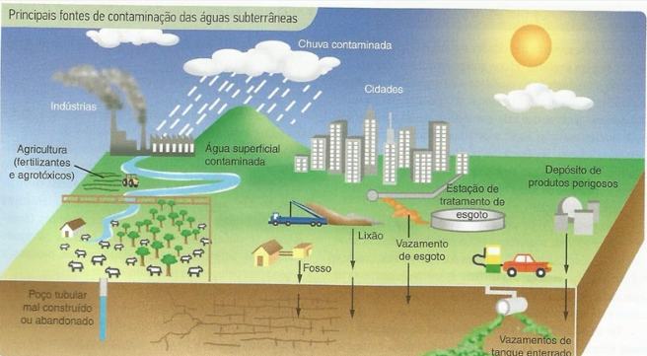
Principais Fontes de Contaminação da Água Subterrânea

Slide 3
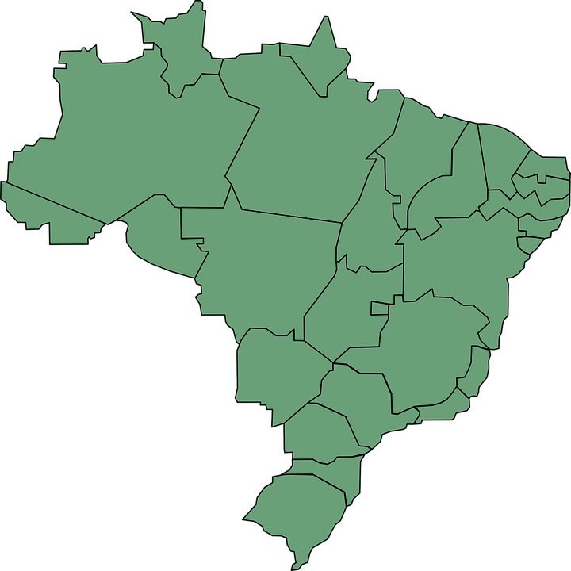
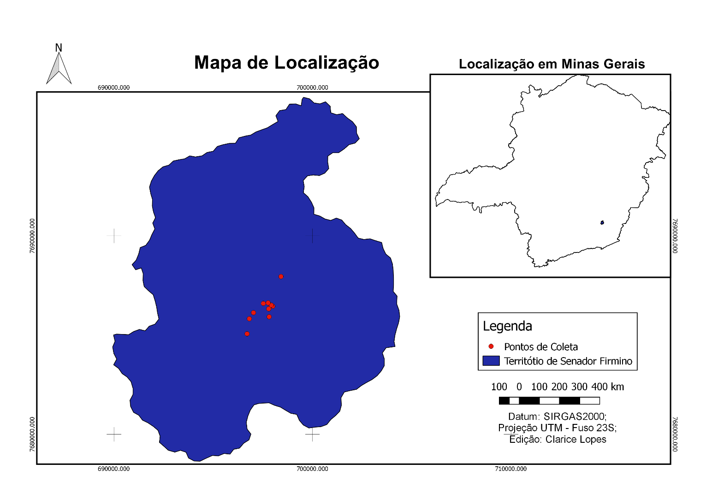
~ 2,5 milhões de poços
88% clandestinos
Senador Firmino
Notes:
O município de Senador Firmino, localizado na Zona da Mata do estado de Minas Gerais (MG), com uma área territorial de 166,495 km², possui uma população estimada de 7.764 habitantes (IBGE, 2018). Apesar do fornecimento de água potável no município pelo SAAE (Serviço Autônomo de Água e Esgoto) estar disponível em toda área urbana, algumas pessoas optam por fontes alternativas como poços rasos visando, principalmente, evitar o pagamento da tarifa de água. Esses poços são construídos sem critérios técnicos, localizados próximos a áreas de potencial contaminação e sem a devida proteção, que diminuiria a possibilidade de contaminação das águas. De acordo com o número de propriedades existentes na área urbana, que optam por não utilizarem a rede pública de abastecimento no município de Senador Firmino, observa-se a significativa importância da água subterrânea de poços como fonte de abastecimento no município.

Slide 4
Objetivo
Avaliar a qualidade da água de poços para consumo humano no município de Senador Firmino, por meio de indicadores microbiológicos e físico-químicos.

Slide 5
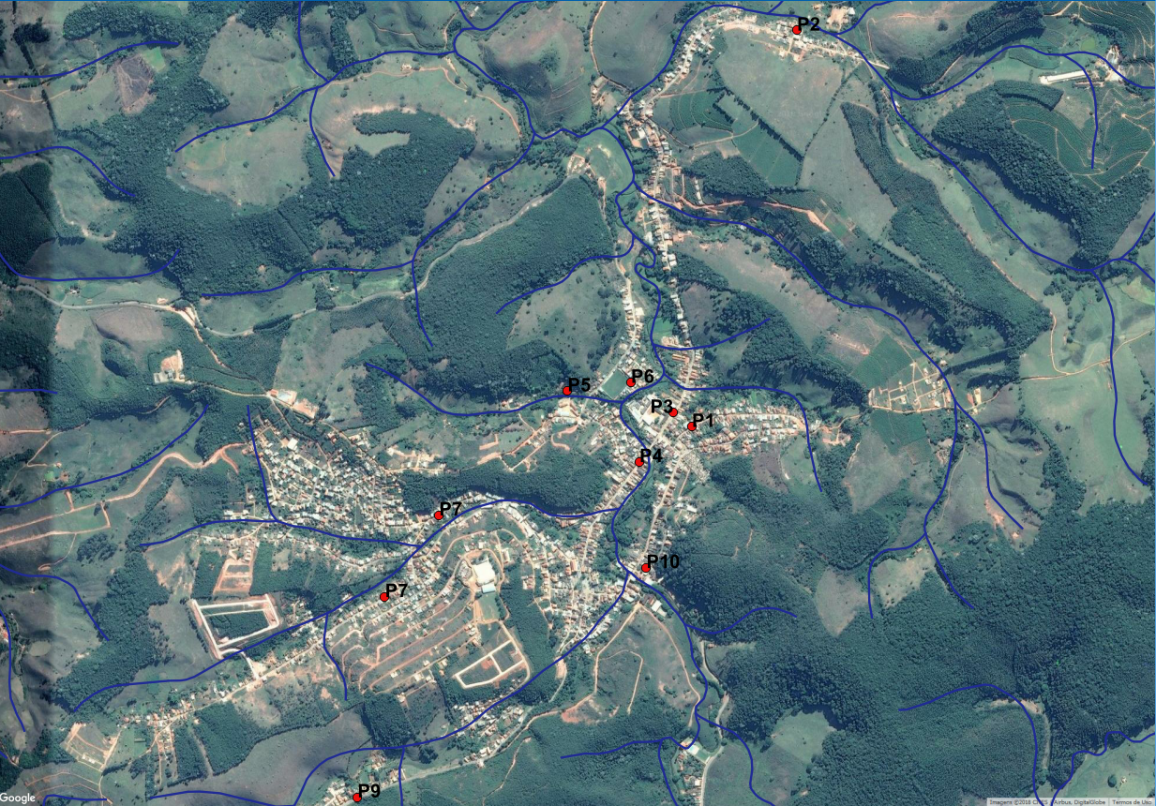
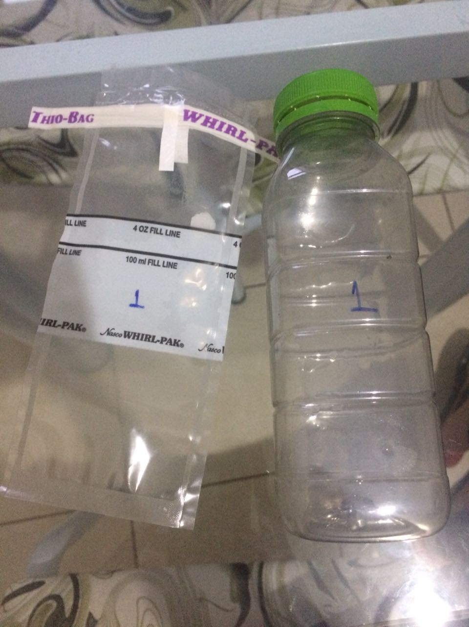

Slide 6
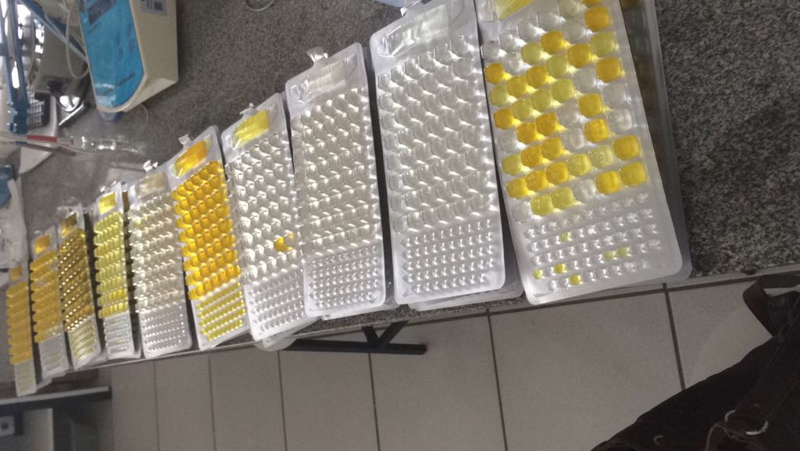
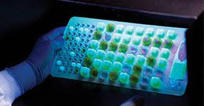
Análises Físico-Químicas e Microbiológicas
Coliformes totais e termotolerantes
pH
Turbidez
Cor

Slide 7
Padrão de Potabilidade
Coliformes Totais
Apenas uma amostra com presença por mês
Escherichia coli
Ausência em 100 mL
PORTARIA DE CONSOLIDAÇÃO Nº 5, DE 28 DE SETEMBRO DE 2017

Slide 8
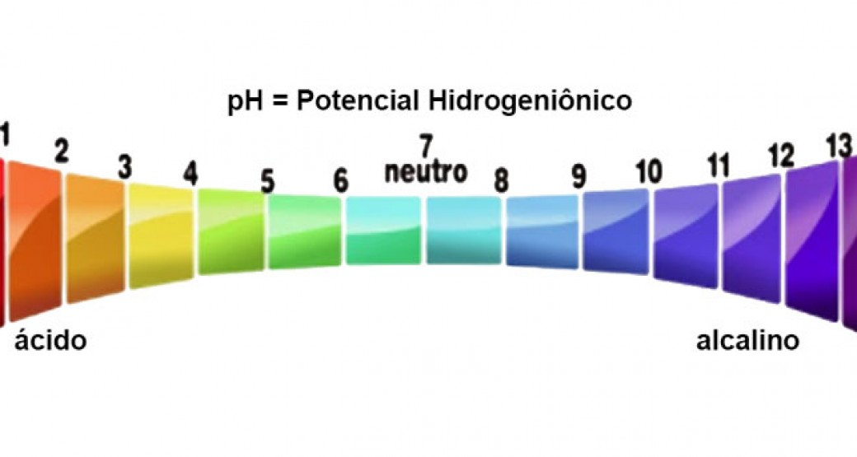
Padrão de Potabilidade
PORTARIA DE CONSOLIDAÇÃO Nº 5, DE 28 DE SETEMBRO DE 2017

Slide 9
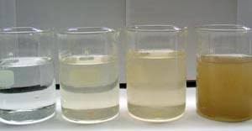
Padrão de Potabilidade
Cor: < 15 uH
PORTARIA DE CONSOLIDAÇÃO Nº 5, DE 28 DE SETEMBRO DE 2017

Slide 10
Padrão de Potabilidade
Turbidez: < 5 uT
PORTARIA DE CONSOLIDAÇÃO Nº 5, DE 28 DE SETEMBRO DE 2017

Slide 11
Resultados
Poço | pH |  |  | Turbidez (uT) |  |  | Cor Aparente (uH)
 | Jan | Mar | Mai | Jan | Mar | Mai | Jan | Mar | Mai
1 | 5,70 | 6,02 | 6,29 | 0,55 | 0,91 | 2,00 | 11,53 | 25,67 | 7,00
2 | 5,81 | 5,98 | 6,57 | 1,00 | 0,85 | 1,21 | 12,93 | 44,13 | 4,37
3 | 6,07 | 6,22 | 6,42 | 6,57 | 16,23 | 6,31 | 23,87 | 69,00 | 20,67
4 | 6,45 | 6,36 | 6,58 | 0,19 | 0,93 | 0,37 | 13,37 | 3,50 | 11,00
5 | 5,96 | 5,61 | 5,94 | 0,10 | 0,18 | 0,37 | 9,07 | 19,77 | 3,40
6 | 5,71 | 5,73 | 6,03 | 0,57 | 0,42 | 4,34 | 13,20 | 11,50 | 8,30
7 | 5,65 | 5,67 | 5,90 | 0,10 | 0,10 | <0,10 | 10,20 | 8,40 | 3,67
8 | 5,90 | 5,94 | 5,97 | 0,79 | 1,89 | 2,33 | 10,20 | 23,13 | 7,40
9 | 6,44 | 6,33 | 6,59 | 1,79 | 1,78 | 1,23 | 17,93 | 15,93 | 6,13
10 | 5,73 | 5,88 | 6,09 | 1,48 | 2,43 | 0,72 | 10,50 | 21,77 | 6,83
Notes:
De acordo com a Tabela 1, pode-se observar os valores das análises físico-químicas, das três coletas de água realizadas durante o primeiro semestre do ano de 2018.
A Portaria de Consolidação n° 5/2017 (BRASIL, 2017), que dispõe sobre os procedimentos de controle e de vigilância da qualidade da água para consumo humano e seu padrão de potabilidade, recomenda que o pH da água seja mantido na faixa de 6,0 a 9,5. Pode-se notar que para as análises de pH, na primeira (70%) e na segunda (60%) coleta a maioria dos poços estão com valores abaixo do estabelecido pela legislação. Já na terceira coleta, realizada no mês de maio, 40% dos poços não apresentaram resultados no intervalo permitido pela legislação.
Segundo a Portaria de Consolidação n° 5/2017 (BRASIL, 2017), o valor máximo permitido para o parâmetro turbidez, em relação a água destinada para consumo humano, é de 5 uT. Nas três coletas, verificou-se que apenas o “Poço 3”, apresentou valor de turbidez acima do permitido pela legislação. Os elevados valores de turbidez devem-se, provavelmente, a características observadas no entorno do poço. Uma vez que o poço está localizado próximo a um curso d’agua.
Pode-se verificar através da Tabela 1, que nas análises da primeira coleta, efetuada em janeiro, apenas dois pontos encontravam-se acima do permitido para o parâmetro cor (valor máximo permitido = 15 uH), ou seja, 20% dos poços. Na segunda coleta de água, realizada em março, verificou-se que 70% das análises obtiveram valores de cor acima do permitido pela Portaria de Consolidação n° 5/2017 (BRASIL, 2017). Isso se deve a grande incidência de chuva no período da coleta. Já no último mês de coleta (maio) é possível observar que apenas um poço apresentou resultado acima do valor máximo permitido pela Portaria, que indica 10% dos poços. As amostras foram coletadas em um breve período de estiagem, pode-se atribuir a isso o decréscimo dos níveis de cor.

Slide 12
Resultados
Poço | Coliformes totais (NMP) |  |  | Coliformes termotolerantes (NMP)
 | Jan | Mar | Mai | Jan | Mar | Mai
1 | presente | 792,6 | 770,1 | presente | 11 | 1
2 | presente | 136,6 | 1277,7 | ausente | ausente | ausente
3 | presente | 1596,4 | 1179,8 | ausente | 1,7 | ausente
4 | presente | 209,8 | 15,0 | ausente | ausente | ausente
5 | presente | 2,0 | 101,2 | ausente | ausente | ausente
6 | presente | >2419,6 | >2419,6 | ausente | ausente | ausente
7 | presente | 2,0 | ausente | presente | 1,2 | ausente
8 | presente | ausente | ausente | ausente | ausente | ausente
9 | presente | ausente | 8,9 | ausente | ausente | ausente
10 | presente | 64,1 | 3,4 | ausente | ausente | ausente
Notes:
No mês de janeiro as análises de coliformes foram realizadas qualitativamente, indicando apenas presença ou ausência desses micro-organismos. Em razão dos resultados obtidos na análise com presença de coliformes em todos os poços, optou-se por realizar também as análises quantitativas nas coletas seguintes (Tabela 2).
Para a segunda coleta, pode-se observar que dois pontos apresentaram ausência de coliformes totais, que é um resultado satisfatório quando se trata de água para consumo humano. Entretanto, ainda se observa que 80% dos poços apresentam resultados insatisfatórios no cumprimento à Portaria de Consolidação n° 5/2017 (BRASIL, 2017). Na terceira coleta, 80% dos poços continuaram apresentando coliformes totais em suas análises, inclusive chegando a valores muito altos quando foi realizada a contagem, através do método do substrato cromogênico.
Notou-se que na primeira coleta as análises qualitativas mostraram 20% dos poços avaliados com resultados insatisfatórios quanto a Portaria de Consolidação n° 5/2017 (BRASIL, 2017). O “Poço 1” não possui fatores aparentes que poderiam explicar a contaminação fecal, é possível deduzir que haja no entorno da propriedade, onde se localiza o poço, uma fossa. A cidade de Senador Firmino possui rede de coleta de esgoto, entretanto não são todas as residências que utilizam a rede, mas não é possível identificar quais são essas residências, pois não existe um mapeamento. Portanto, esse pode ser um fator que esteja colaborando para esse tipo de contaminação. Já o “Poço 7”, que também apresentou contaminação fecal, pode estar associada ao fato de que o poço foi construído sob influência de um córrego poluído que passa nos fundos da propriedade. Esse córrego é uma espécie de “esgoto a céu aberto”, onde a maioria das propriedades que se encontram em seu curso jogam seus desejos.
Nas análises microbiológicas realizadas em março, 30% dos poços, apresentaram resultados insatisfatórios para coliformes termotolerantes. O “Poço 3” não apresentou contaminação na primeira coleta, já na segunda apresentou, isso pode ter relação com o período muito intenso de chuva que ocorreu nos dias anteriores a segunda coleta. Por fim, os resultados obtidos em maio foram mais satisfatórios que os anteriores, apenas em um poço houve presença de contaminação por coliformes termotolerantes. Pode-se observar que durante o período de coletas e análises o “Poço 1” apresentou resultados positivos para Escherichia coli em todas as análises, mais um indício de que pode haver relação com a presença de alguma fossa no entorno. O “Poço 7”, apresentou resultado satisfatório após o período da chuva que provavelmente diluiu os contaminantes presentes.

Slide 13
Conclusão
Atualmente a água subterrânea analisada na cidade de Senador Firmino é, em sua maioria, inapropriada para consumo humano, porque além de possuir uma significativa contaminação microbiológica a água proveniente de poços rasos varia muito em relação a sua potabilidade, uma vez que está sempre em contato com fatores externos sendo sujeita a variações de seus níveis de contaminação.

Slide 14
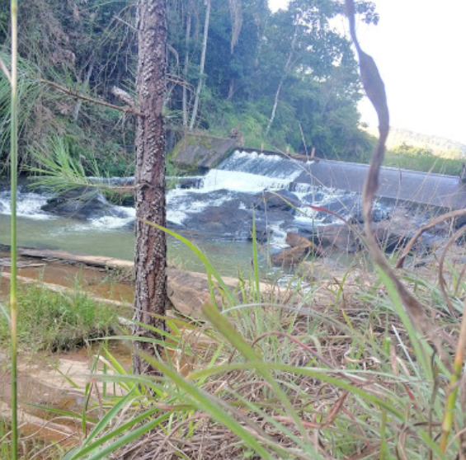
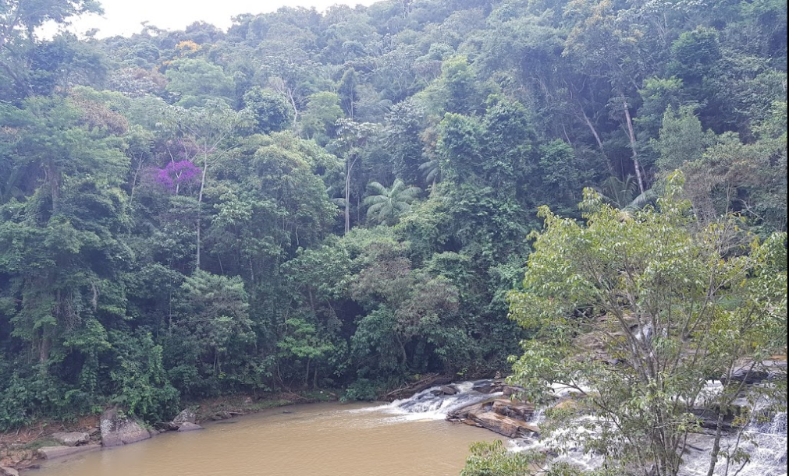
Ribeirão São Francisco

Slide 15
Obrigada.
Fernanda Fernandes Heleno
Química (Licenciatura e Bacharelado com Habilitação em Indústria)
Mestra em Engenharia Ambiental - UFOP
Doutora em Agroquímica - UFV
Diretora do Serviço Autônomo de Água e Esgoto (SAAE) de Senador Firmino/MG
fernanda.heleno@saaesenadorfirmino.com.br
(32) 3536-1126

